Slide 1
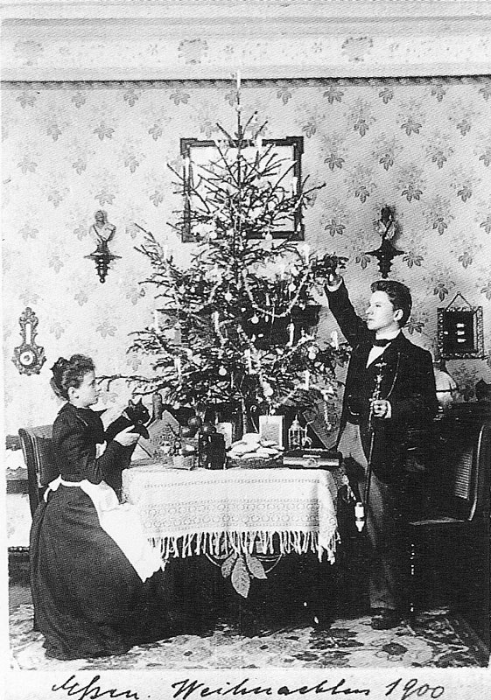
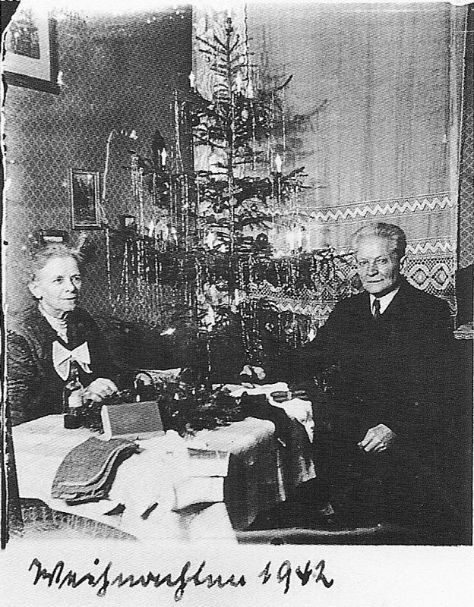
De 20e eeuw van familie Wagner

Slide 2

Bronnen:
https://www.volkskrant.nl/nieuws-achtergrond/een-fotografische-biografie-van-kerst-met-de-wagners~bd1992fc/
https://www.spiegel.de/fotostrecke/weihnachten-mit-anna-und-richard-wagner-fotostrecke-107693.html

Slide 3
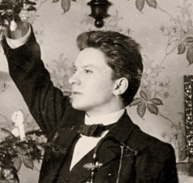
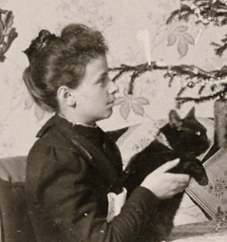
Richard en Anna Wagner
Duitse middenklasse
Richard: secretaris, inspecteur spoorwegen
Woonplaats 1: Essen (1900 – 1909)
Woonplaats 2: Berlijn (1910 – 1950)
Politieke opvatting: onbekend
Kinderloos

Slide 4
Notes:
1900
Eerste kerst als echtpaar
De foto toont een paar onder de kerstboom.
Hij, feestelijk gekleed in een jas en een vlinderdas, hield een lange pijp in zijn hand.
Zij houdt de kat Mietz op haar schoot.
"Essen, kerst 1900" staat hieronder.
Tussen 1900 en 1942 registreerden Richard Wagner en zijn vrouw Anna bijna elk jaar zo'n feestelijke foto met een cadeaulijst om het als een wenskaart naar vrienden te sturen. De serie is een plezier voor oplettende kijkers en een uitkomst voor historici. Vooral de microkosmos onder de kerstboom zegt veel over gezinnen in Duitsland de eerste vier decennia van de 20e eeuw: een tijd die werd gekenmerkt door twee oorlogen, politieke omwentelingen, de inflatie, de wereldwijde economische crisis - maar ook technologische innovaties die zijn weg vonden naar het huishouden van de Wagner.

Slide 5
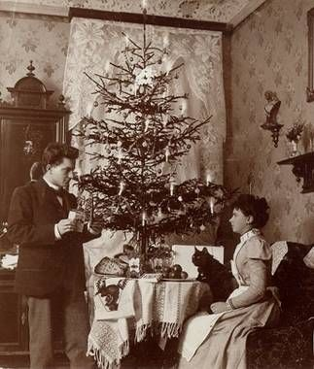
Notes:
1901

Slide 6
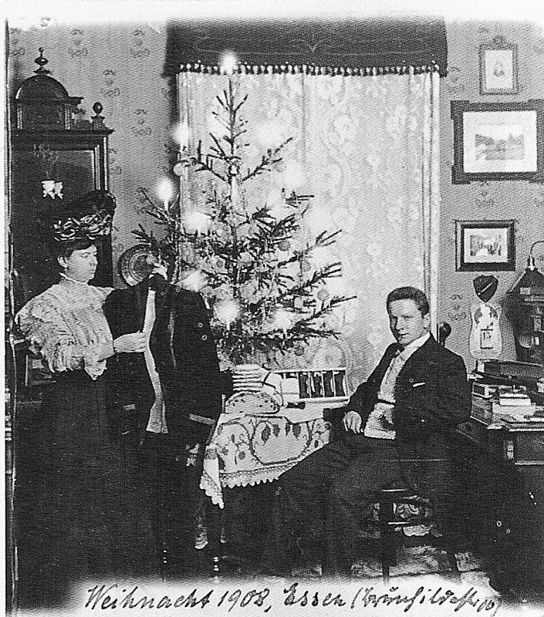
Notes:
1908
Richard Wagner was een spoorwegofficier en begon zijn carrière als bedrijfssecretaris.
Zijn hobby was fotografie.
De foto's zijn gemaakt met een platte deltacamera van het Weense bedrijf Wachtl. Rond 1900 kostte zo'n camera ongeveer 240 mark - ongeveer een maandloon. Anna Wagner kreeg dit jaar een bijzonder rijk geschenk. Ze pronkt trots met haar nieuwe outfits op de foto: jas, kanten blouse, rok en een nogal vreemd uitziende hoed, die op dat moment echter in de mode was. 1908 was het laatste jaar dat de Wagners in Essen doorbrachten. Het jaar daarop verhuisden ze naar Berlijn.

Slide 7
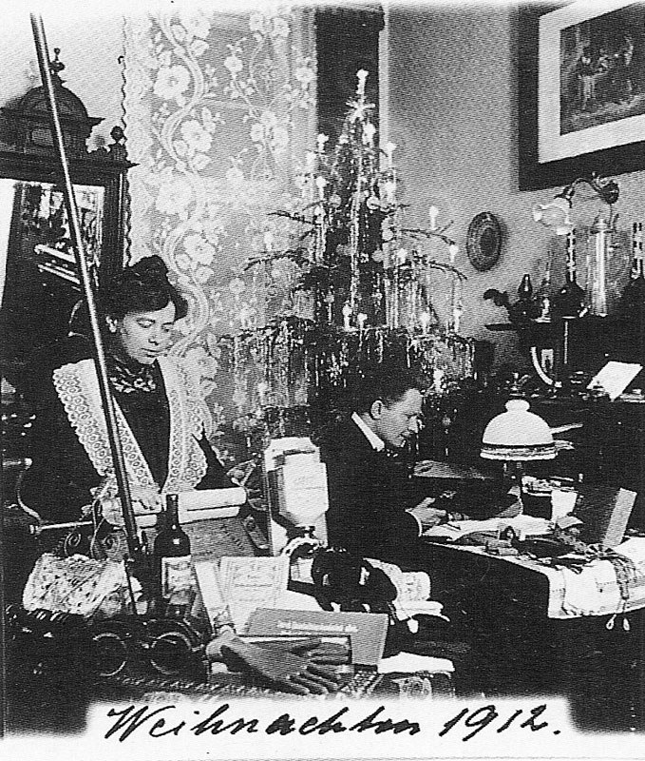
Notes:
1912

Slide 8
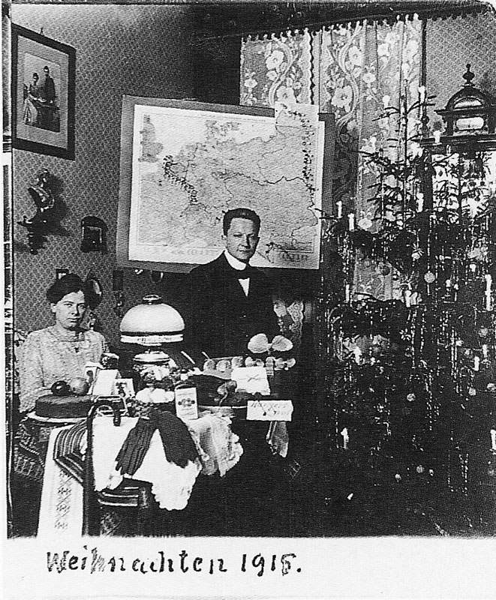
Notes:
1915
Richard Wagner is al te oud aan het begin van de Eerste Wereldoorlog in 1914 om ingeschakeld te worden in de strijd. Hij volgt echter de gevechten met grote belangstelling, zoals de kaart van Europa laat zien, waarop de troepenbewegingen worden vastgelegd. In de tweede winter van de oorlog worden levensmiddelen gerantsoeneerd, in sommige Berlijnse voorsteden zijn er rellen in de winter van 1915 als gevolg van voedseltekorten. Hoewel veel levensmiddelen al op de bon waren, net als kleding, petroleum en kolen, wisten de Wagners nog een goedvoorziene kerstdis in te richten met taart, appels, drank en worst. Met het wat zonderlinge gevoel voor humor dat ook op andere foto's af en toe opduikt, hebben ze vlak bij het mandje eieren en de schaal met worst een kaartje met 'Hongersnood' opgehangen.
De ambtenaar beschouwt rellen van protest kennelijk als niet-patriottisch en verbergt een sarcastische opmerking in dit schilderij: "Hongersnood" staat op het kleine bordje naast de kom met worstjes en de mand met eieren.

Slide 9
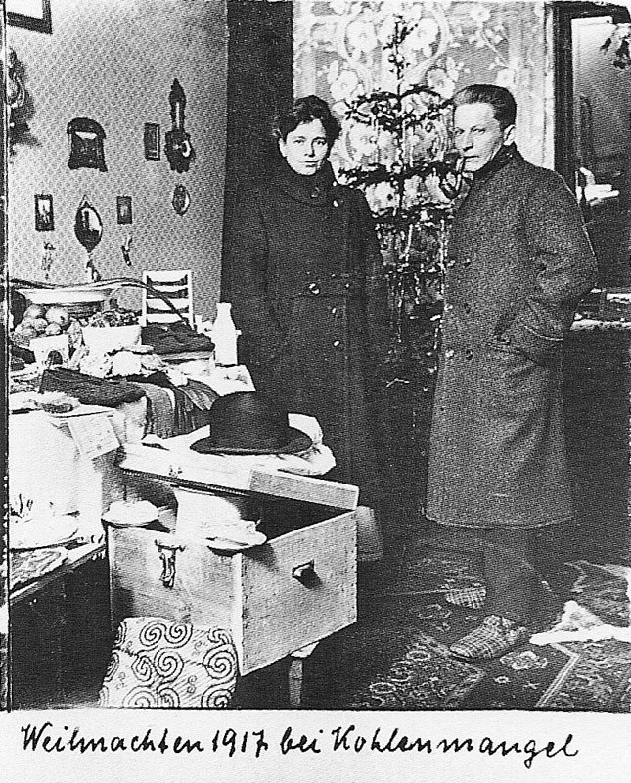
Notes:
1917
Terwijl de Wagners nog steeds goed werden bevoorraad in de beruchte koolraapwinter van 1916, werden ze in het vierde oorlogsjaar opgenomen in de effecten van rantsoenering: "Kerstmis 1917 in het geval van kolengebrek" staat onder deze afbeelding. Toegang tot kolen, gas en stookolie is beperkt, dus de Wagners brengen het feest door in dikke winterjassen. Zelfs de grote houten kist op de voorgrond is een teken van gebrek. Het is een zogenaamde hooibox (kookbox): een thermisch geïsoleerde container waarin verwarmd voedsel op de kachel wordt geplaatst, zodat het kan worden gegaard zonder verdere warmte-inbreng.
De kaart met Duitse troepenbewegingen is weg.
Er branden geen kaarsen in de boom.
Richard draagt de pantoffels die het jaar tevoren tussen de kerstgeschenken stonden.
In zijn haar zijn de eerste stroken grijs verschenen.

Slide 10
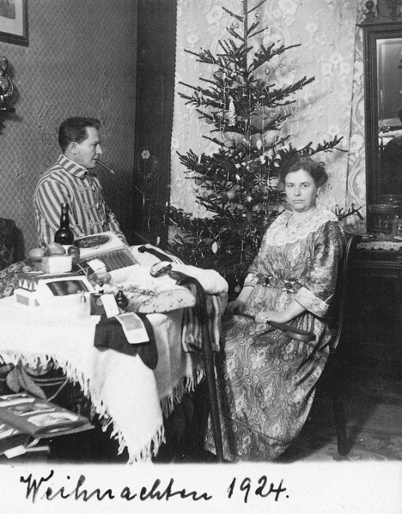
Notes:
1924
Na de Eerste Wereldoorlog stortte Duitsland zich in een inflatie die Richard Wagner ertoe bracht de prijzen voor elk geschenk op de achterkant van de kaart te noteren. Tussen 1921 en 1922 steeg de prijs van een reep chocola van 7,50 Mark naar 500 Mark en kostte een kerstspar 350 Mark in plaats van 12 Mark. In 1924 was de situatie enigszins hersteld. Dit jaar presenteerden de Wagners hun vrienden hun kerstcadeaus. Daarnaast was er nog een echt gouden "Klunker" voor 8,75 Mark en een flesje "Dr. Twisted Birkenwasser" voor Anna, een ontspannend hoofdmassage water voor mensen die spiritueel werken.

Slide 11
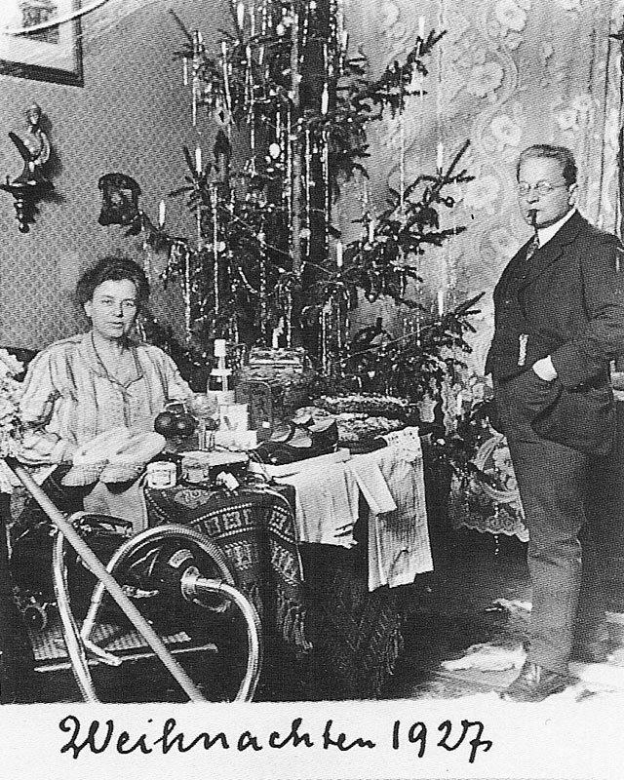
Notes:
1927
Dit jaar kwam er elektriciteit in het huis van de Wagners. Zo wordt de boom eerst verlicht door elektrische lichtjes in plaats van kaarsen. Op de voorgrond wordt trots een stofzuiger van Progress gepresenteerd. Slechts een korte tijd eerder waren de huishoudelijke helpers hanteerbaarder geworden en vonden langzaam hun weg naar de appartementen - voor een flinke prijs. Terwijl de dweil, die ook dit jaar is gekocht, nog 3,50 mark kostte. Het was niet het eerste of laatste elektrische gerief dat in Anna's huishouden verscheen: het jaar daarvoor had ze al een strijkijzer gekregen, later kreeg ze nog een föhn die met wat hulpstukken geschikt te maken was voor watergolven, en die ook als beddenwarmer kon dienen.
Richard begint een bril te dragen en zijn haar vertoont tekenen van grijs.

Slide 12
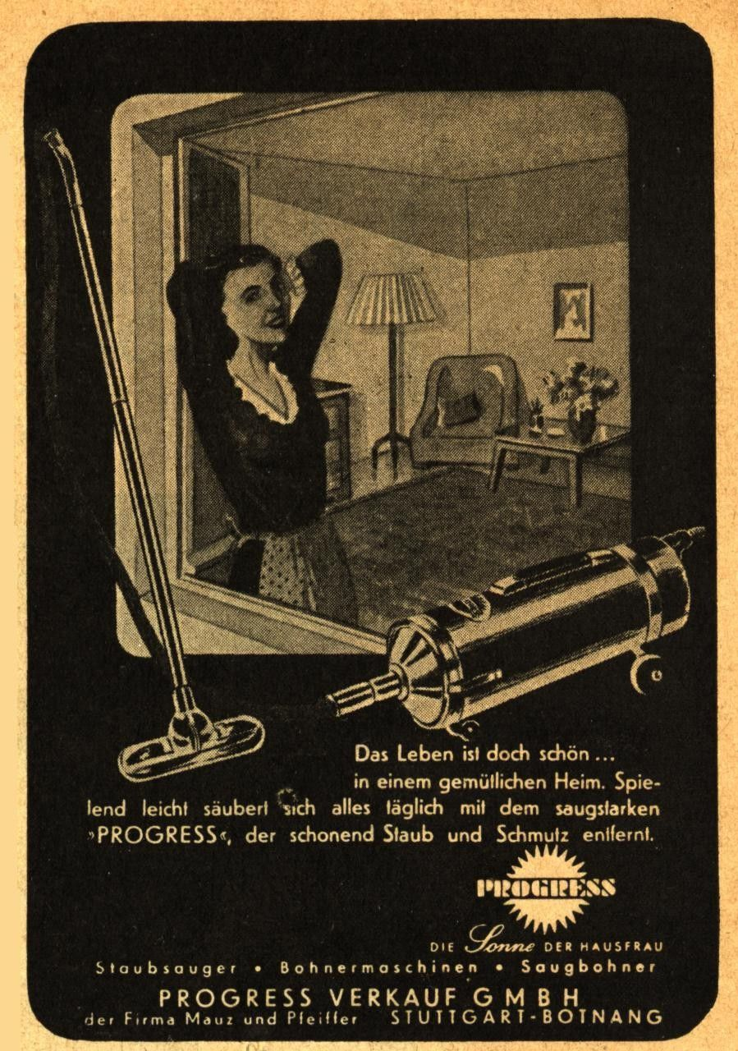
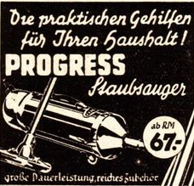

Slide 13
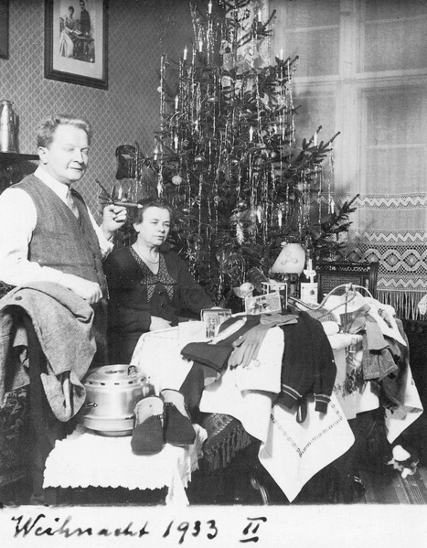
Notes:
1933
Kerstmis in 1933 ziet er niet hetzelfde uit met het paar als vele jaren eerder.
Blijkbaar hebben de twee een nieuw gordijn gemaakt gedurende het jaar.
Richard Wagner is nu duidelijk grijs.

Slide 14
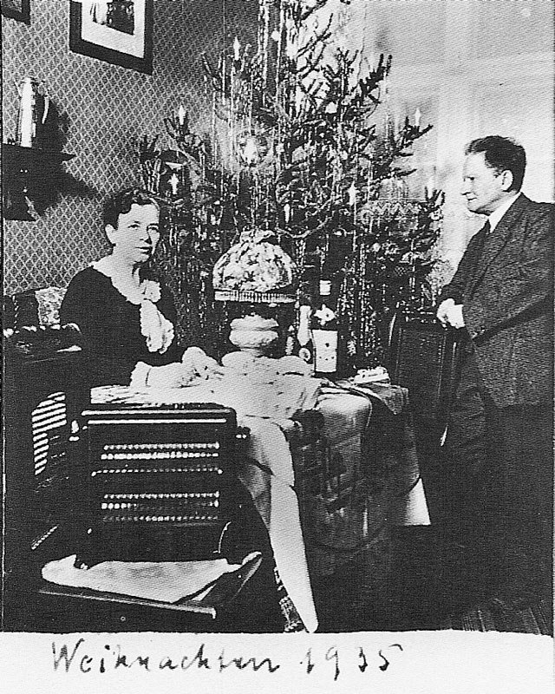
Notes:
1935
De welvaart neemt toe: de elektrische kachel is nieuw.
Ook de ouderdom wordt steeds beter zichtbaar.

Slide 15
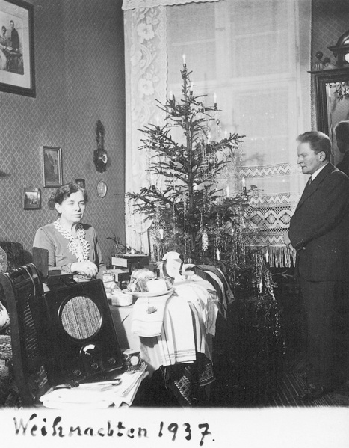
Notes:
1937
Dit jaar betalen de Wagners naast een naaidoos en een broodsnijmachine ook een "Volksempfänger", model VE 301. Het was natuurlijk niet de eerste radio van Richard Wagner, altijd geïnteresseerd in technische innovaties. Maar de afgelopen jaren zijn de prijzen voor de apparaten snel gedaald. Ook omdat de nazi's de radio begrepen als een belangrijk spreekbuis om hun propaganda-toespraak in de huiskamer te sturen. De "Dr. Goebbels-Rundfunk-Spende" zorgde er bijvoorbeeld voor dat op 19 december 1937 "behoeftige slachtoffers van oorlog en werk" radio's kregen.

Slide 16
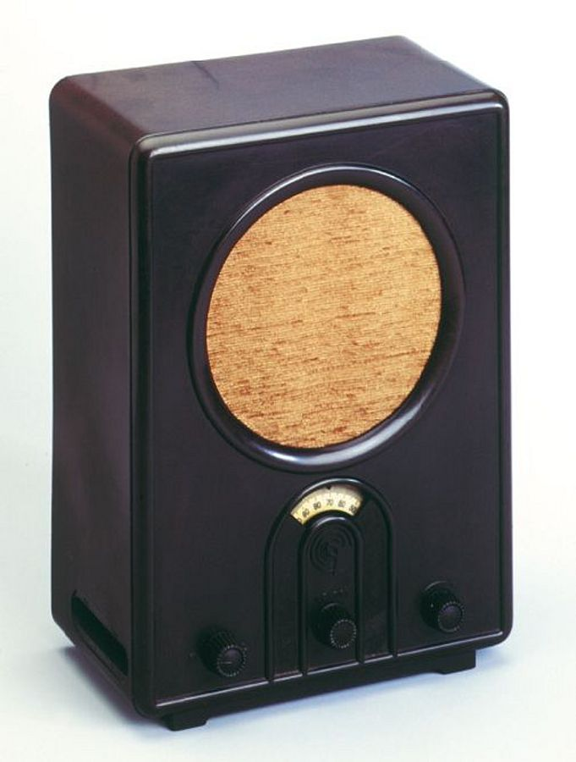

Slide 17
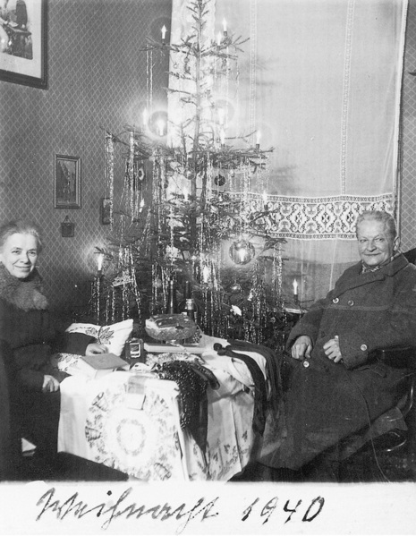
Notes:
1940
Bijna uitdagend is de opgewektheid die het stel Wagner op deze foto laat zien. Een tweede keer moeten ze kerst doorbrengen in een winterjas. En dat niet alleen: nachtaanvallen door de Britse bommenwerpers brengen de Tweede Wereldoorlog rechtstreeks naar de deur van het paar. Een paar dagen voor kerst werd de kathedraal van Berlijn geraakt en zwaar beschadigd. Ook mogen de kaarsen op deze kerstavond niet erg lang hebben gebrand. Op kerstavond moest tussen 16:49 en (de volgende ochtend) 9:11 alles verdonkerd worden volgens "Berliner Lokal-Anzeiger".

Slide 18
Notes:
1942
Het is de vierde oorlogswinter. Terwijl in andere Berlijnse families de toewijzing van kaarsen zo strak is dat lampen gemaakt zijn van wasresten die geïmproviseerd zijn, lijkt het erop dat de Wagners nog steeds goed gaat met hun elektrische kerstverlichting. Maar zonder een spoor, de oorlog is hen ook niet gepasseerd: in vergelijking met het feest van 1940 zijn de twee sterk vermagerd. Vooral Anna Wagner ziet er verwilderd uit. Het is de laatste kerstfoto van het stel.

Slide 19
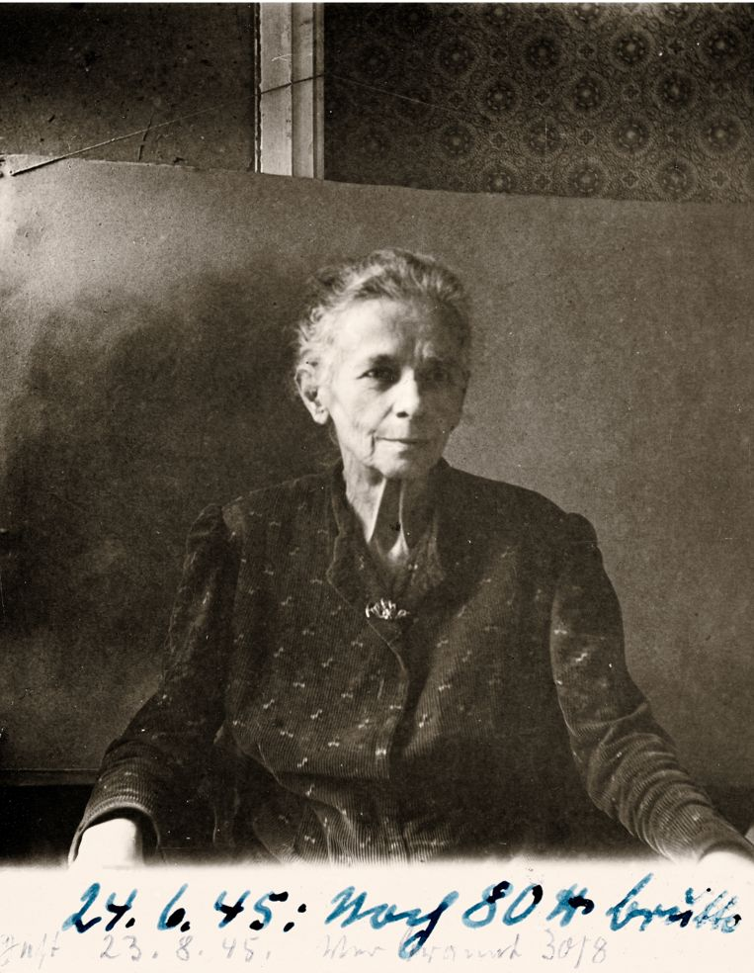
Notes:
De laatste foto van Anna, gemaakt op 24 juni 1945. Anna is dan 71 jaar oud. De oorlog is net voorbij, maar heeft voor haar te lang geduurd, de voedselschaarste is haar aan te zien. Ze woog nog maar 80 pond, mét kleren ('bruto', in de eigenaardige humor van Richard).
Op 23 augustus 1945 sterft Anna op de leeftijd van 71 jaar volgens het register van de begraafplaats administratie door “te snelle vermagering". Ze werd begraven in een massagraf. Richard Wagner overleefde zijn vrouw gedurende vijf jaar. Richard overleed enkele weken voor Kerst 1950. Hij werd 77 jaar.

